Slide 1
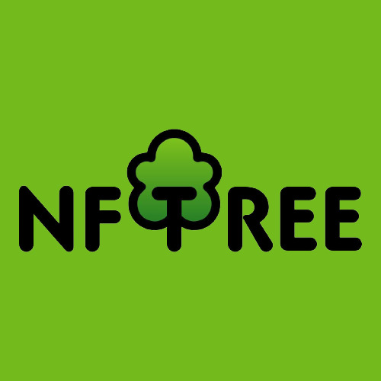
A cura di: Barberis Emanuele

Slide 2
INDICE
01
02
Idea
Tecnologia & Implementazione
03
04
Demo live
Sviluppi futuri

Slide 3
01
IDEA

Slide 4
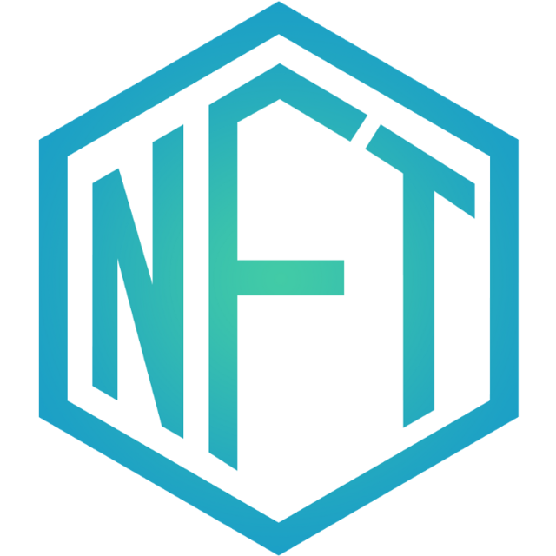
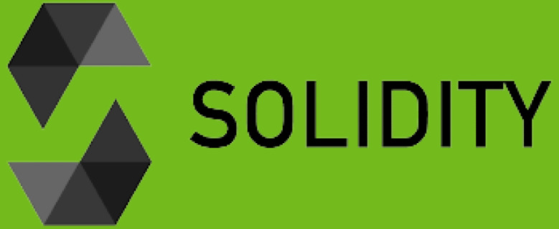
NFT & Solidity
Un NFT, token non fungibile, è un tipo speciale di token crittografico che rappresenta l'atto di proprietà e il certificato di autenticità scritto su Blockchain di un bene unico.
Solidity è un linguaggio di programmazione ad alto livello che implementa la tecnologia degli Smart contracts.
Solidity offre numerosi standard, tra cui l’ERC-721 che supporta I token non fungibili.

Slide 5
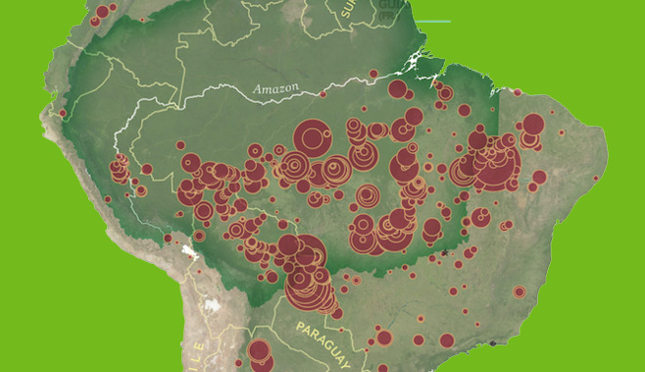
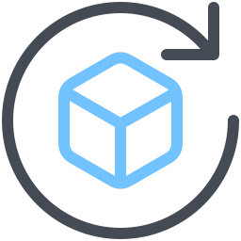
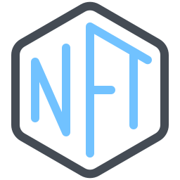
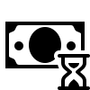
Proteggere il ‘Polmone verde’
L’idea alla base è quella di proteggere la foresta amazzonica destinando ogni commissione per la pubblicazione di un NFT e il 5% di ogni transazione ad una onlus ufficiale che si occupi di proteggere il ‘polmone verde’ .
All’interno dell’applicativo web l’utente potrà:
Vendere/Comprare NFT;
Visualizzare gli NFT posseduti;
Visualizzare uno storico delle transazioni.

Slide 6
02
TECNOLOGIA &
IMPLEMENTAZIONE

Slide 7
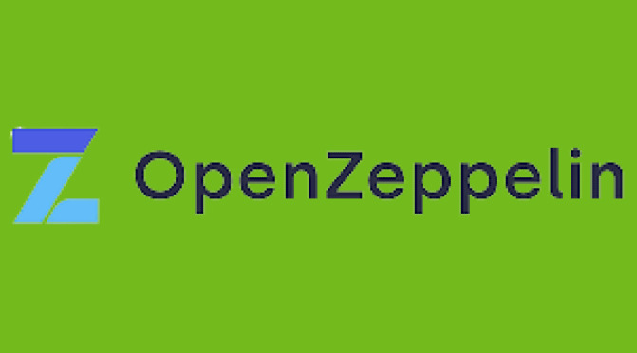
Back-End : Solidity & OpenZeppelin
Openzeppelin è una libreria per lo sviluppo di applicazioni su blockchain che fornisce sicurezza, affidabilità e gestione del rischio per i progetti Ethereum.
In particolare sono state utilizzate le librerie:
ERC721
ERC721URIStorage
Counters
ReentrancyGuard
Notes:
ERC721 per i token non fungibili,
ERC721URIStorage per archiviare i metadati off-chain ed essere in grado di impostare tokenURI individuali
Counters che fornisce dei contatori
ReentrancyGuard che aiuta a prevenire le chiamate rientranti a una funzione, impedendo a un contratto di richiamare se stesso direttamente o indirettamente

Slide 8
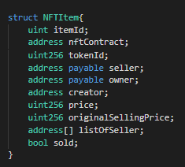
Struttura NFT & NFTMarketplace
All’interno del codice di NFT.sol, sono presenti due funzioni, oltre al costruttore, che permettono di creare un Token e di trasferirne la proprietà.
All’interno del codice di NFTMarketplace.sol che crea e gestisce il marketplace sono presenti, oltre al costruttore:
Struttura di un NFTItem;
2 modificatori per controllare l’accesso alle funzioni;
Diverse funzioni che si occupano della gestione delle vendite e degli acquisti;
Diverse funzioni che si occupano di ricercare degli NFT in base a dei precisi parametri.

Slide 9

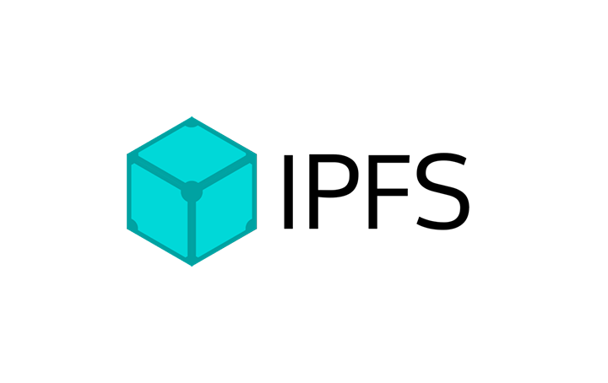
Metadati: Infura & IPFS
Per associare dei metadati ad un NFT è stato utilizzata la suite API Infura che fornisce l’accesso affidabile alle reti Web3 offrendo la possibilità di utilizzare IPFS, che è una rete distribuita p2p per il salvataggio e l’accesso a file, applicazioni e dati.
Ad ogni NFT è stato associato, tramite tokenURI:
Un nome;
Una descrizione;
Un’immagine.
Il file JSON, contenente i metadati, viene passato in input a IPFS che produce un CID, o content identifier, che deriva direttamente dai dati stessi.
Esso farà riferimento ad un solo contenuto così da non poter essere sostituito o alterato.

Slide 10
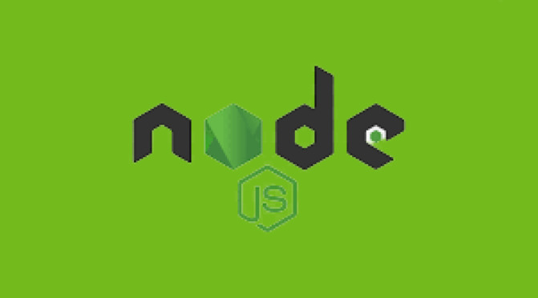

NodeJs & Metamask
Node.js è un runtime system multipiattaforma orientato agli eventi per l'esecuzione di codice JavaScript.
Necessario per sviluppare l’applicativo web e instaurare una connessione con un Web3Provider.
Il percorso per la connessione a un nodo viene fornito tramite Metamask che è direttamente presente nel browser.
I file javascript creati sono 5:
_app,js;
index.js;
create-item.js;
my-nfts.js
creator-panel.js

Slide 11
03
DEMO LIVE

Slide 12
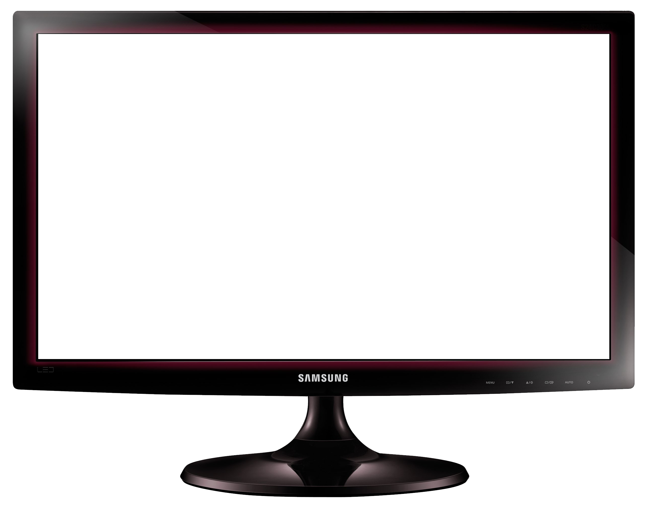
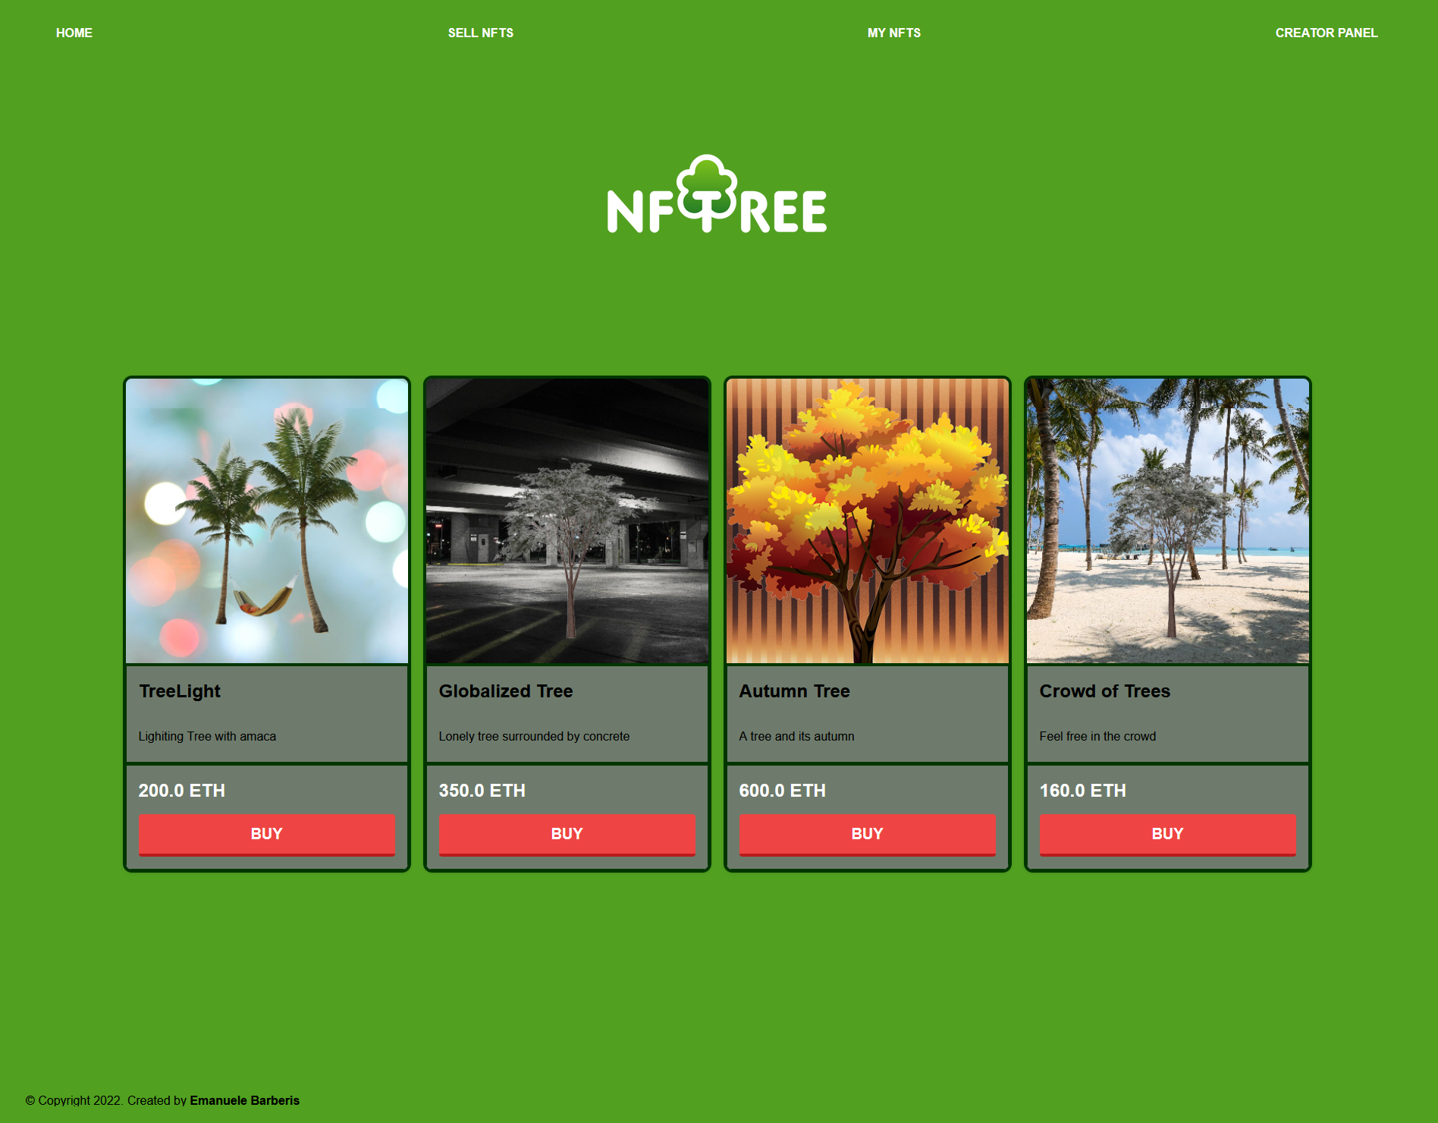

Slide 13
04
SVILUPPI FUTURI

Slide 14
SVILUPPI FUTURI
Aggiunta di un ulteriore meta dato: crediti Ossigeno.
I quali vengono generati per ogni NFT ogni giorno che un utente effettua un’operazione di holding.
Creazione di pool.
Ogni utente può decidere di spendere i propri crediti Ossigeno partecipando a diversi progetti che permettono di ricevere una ricompensa dopo un determinato ammontare di tempo.
Aggiunta di un ulteriore meta dato: Evento.
Un owner di un NFT può regalare tale NFT, allegando il nome di un evento che rimarrà indelebile e immutabile.

Slide 15
FINE
GRAZIE PER L’ATTENZIONE

